Slide 1
Agile Game Design Documentation (AGDD) Team 3
Ishfahani Pramono Jati ( 4.33.20.1.12 )
Hanung Anjas Kusuma ( 4.33.20.1.11 )
Fajrul Rochist Febriansyah ( 4.33.20.1.09 )
Muhammad Naufal Zudhi ( 4..33.20.1.17 )
Rama Widiyadhana ( 4.33.20.1.19)

Slide 2



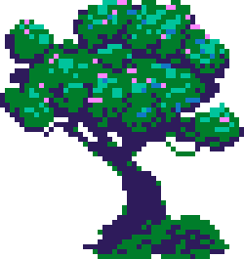






SAVE THE EARTH

Slide 3




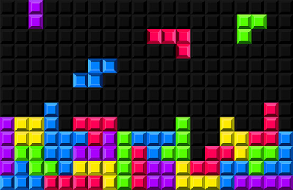

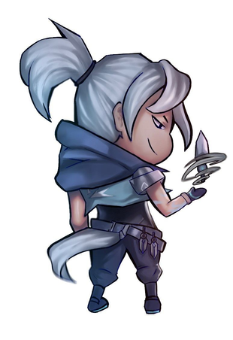
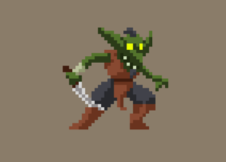
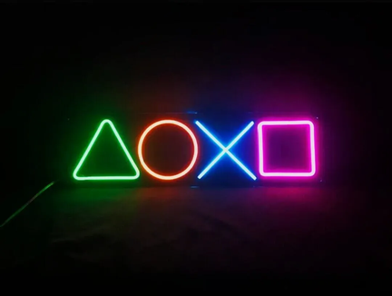
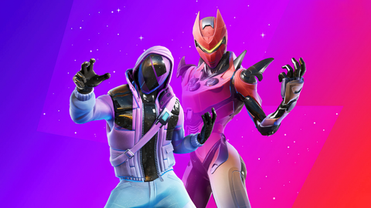
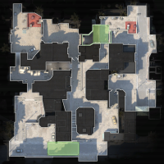
MATERI
GAME CONCEPT
STORY GAME
TARGET AUDIENCE
POTENSI PEMASARAN
PROJECT SCOPE
JUDUL GAME & GENRE
SARAN DAN KESIMPULAN
GAME MEKANIK
LEVEL DESIGN
CHARACTER

Slide 4




GAME CONCEPT
Game ini menceritakan sebuah karakter bernama allen yang akan melawan monster yang dimana tersebut adalah evolusi dari sebuah sampah yang tercemar.Dengan mengalahkan monster dan membersihkan sampah maka bumi akan menjadi lebih bersih dan lebih baik.Pemain juga akan diberikan opsi untuk mengupgrade senjata dari menukarkan sampah yang telah dikumpulkan.

Slide 5

STORY GAME
Planet bumi yang dulunya indah dan dipenuhi tumbuhan hijau kini telah menjadi planet yang dipehuni dengan sampah karena ulah manusia sendiri. Setelah umat manusia menghancurkan seluruh planet bumi, sebagian besar dari mereka melarikan diri ke planet yang bernama Mars untuk menghuni dan mungkin merusak planet tersebut. Di bumi hanya tersisa seorang pemuda yang bernama Allen. Allen adalah satu-satunya manusia yang tersisa di bumi yang kotor ini. Ketika kakek Allen dikabarkan meninggal yang dibunuh oleh seorang kakek, dia bersumpah untuk mengembalikan planet bumi ke masa kejayaannya. Namun, ambisi Allen tersebut tidaklah mudah, dia harus melawan monster-monster yang ada di planet bumi. Selama bumi dalam keadaan kotor dan banyak sekali sampah, ternyata hewan-hewan yang hidup di bumi berevolusi menjadi monster yang mengerikan.

Slide 6
STORY GAME
Monster-monster tersebut sangat menyukai lingkungan yang dipenuhi dengan sampah. Oleh karena itu, monster-monster tersebut tidak menyukai dan akan melawan siapa saja yang berniat untuk membersihkan sampah tersebut termasuk juga Allen. Namun, ambisi Allen yang sangat kuat, maka Allen akan berusaha belawan monster-monster tersebut serta membersihkan sampah-sampah dari planet bumi. Terakhir Allen akan melawan seorang kakek yang bernama Mino yang mana Mino tersebut merupakan kakek dari Allen yang dikabarkan meninggal. Ternyata kakek Allen tidak meninggal, namun dia menghilang dan membuat kabar telah dibunuh. Mino merupakan orang yang menciptakan monster tersebut dari sampah yang sudah tercemar.

Slide 7
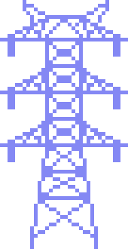




TARGET AUDIENCE
TUJUAN PEMBUATAN GAME INI SELAIN JUGA UNTUK MEMBERIKAN KESAN BERMAIN YANG SERU KAMI MEMBERIKAN SEBUAH PANDANGAN BAHWA PENTINGNYA UNTUK MENJAGA KEBERSIHN DAN KESEHATAN LINGKUNGAN.OLEH KARENA ITU KAMI MENCOBA UNTUK MENYASAR BERBAGAI JENIS USIA AGAR PERMAINAN INI DAPAT DIMAINKAN SEGALA UMUR DENGAN MEMBERIKAN HIKMAT AGAR MANUSIA MAMPU UNTUK MENJAGA LINGKUNGANNA DAN MAMPU UNTUK MENGGUNAKAN ALAT YANG MASIHB BISA DI DAUR ULANG.

Slide 8



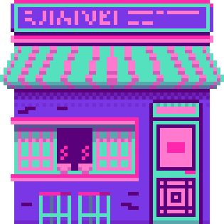

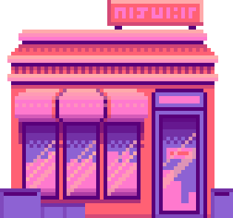
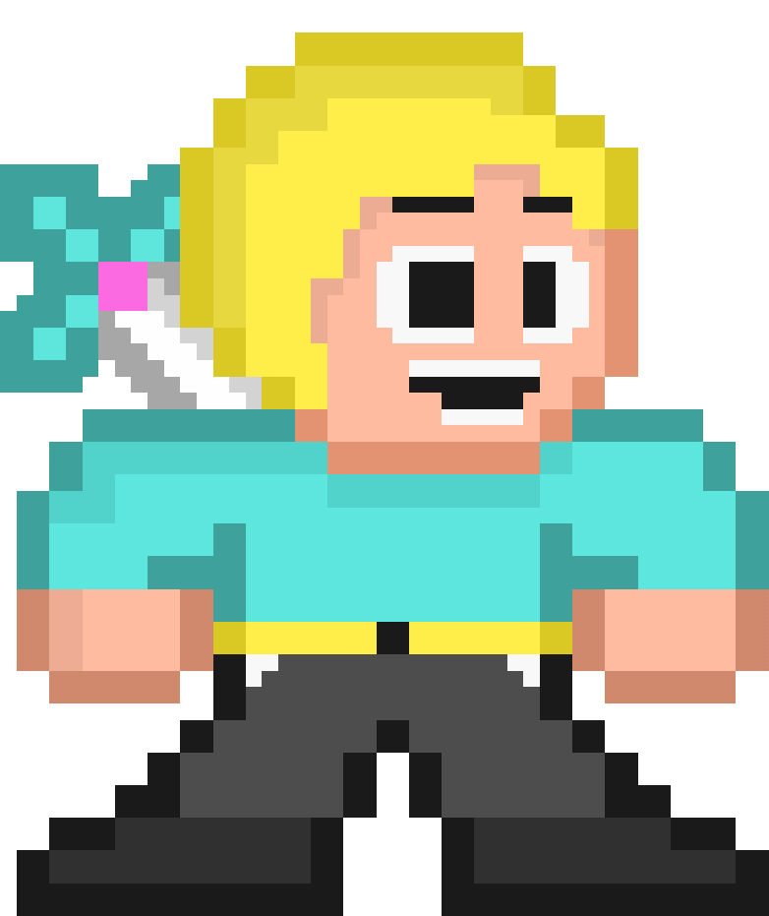


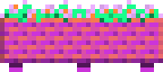
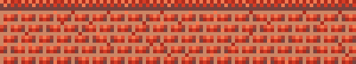
LEVEL
DESIGN

Slide 9
LEVEL DESIGN
LEVEL DESIGN ATAU ENVIRONMENT DESIGN, ADALAH DISIPLIN DALAM PENGEMBANGAN GAME YANG MELIBATKAN PEMBUATAN LEVEL PERMAINAN VIDEO — TEMPAT, TAHAP, ATAU MISI. HAL INI UMUMNYA DILAKUKAN MENGGUNAKAN EDITOR LEVEL, PERANGKAT LUNAK PENGEMBANGAN GAME YANG DIRANCANG UNTUK MEMBANGUN LEVEL; NAMUN, BEBERAPA GAME MEMILIKI ALAT PENGEDITAN LEVEL BAWAAN.

Slide 10
LEVEL DESIGN
LEVEL 1
Pada level 1, pemain akan memasuki suasana pagi hari, kemudian pemain harus mengumpulkan sampah biasa yang akan dijaga oleh monster yang paling lemah diantara monster lainnya yaitu gloo. Musuh gloo memiliki bar HP dan dapat menyerang player. pada level 1 pemain harus melawan sebanyak 5 gloo dan juga harus mengumpulkan sebanyak 5 sampah

Slide 11
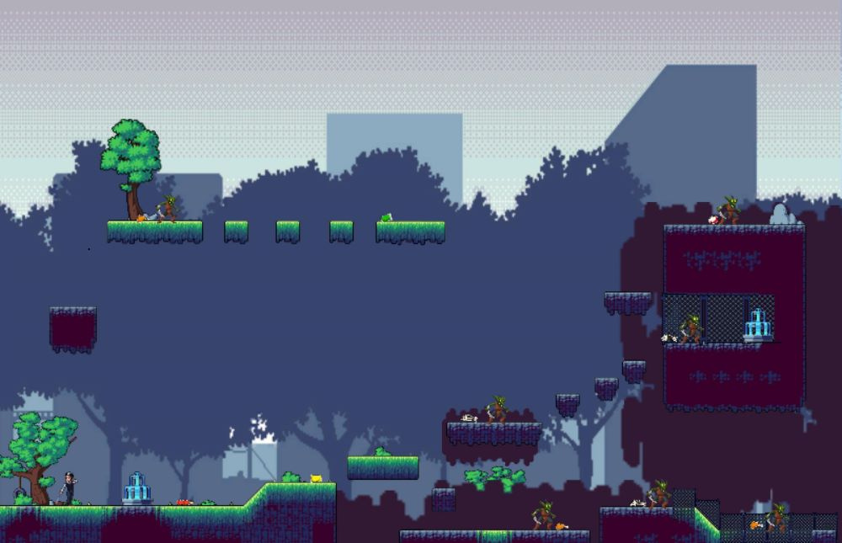
LEVEL 1

Slide 12
LEVEL DESIGN
LLevel 2
Pada level 2, pemain akan memasuki suasana malam hari. Pada level 2 ini, sampah memiliki bar HP yang harus di hit terlebih dahulu oleh player agar sampah tersebut dapat diambil, sampah akan dijaga oleh monster level 1 dan level 2 yaitu gloo dan mush, pada level 2 pemain harus melawan sebanyak 4 gloo dan 4 mush. Pada musuh Mush memiliki bar HP yang lebih banyak dari gloo serta dapat memberikan damage yang lebih besar dari gloo. player harus mengumpulkan sebanyak 7 sampah

Slide 13
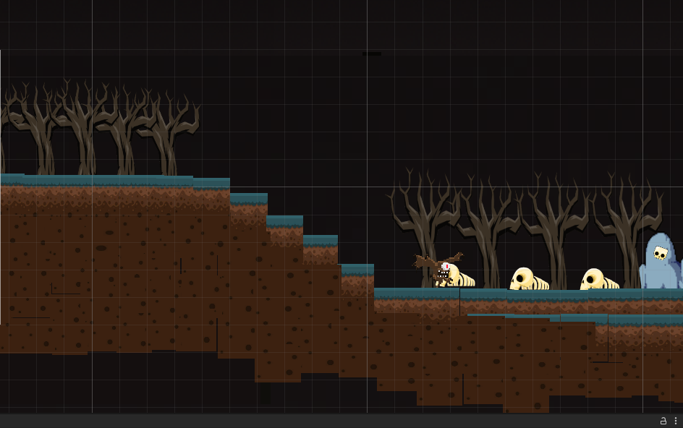
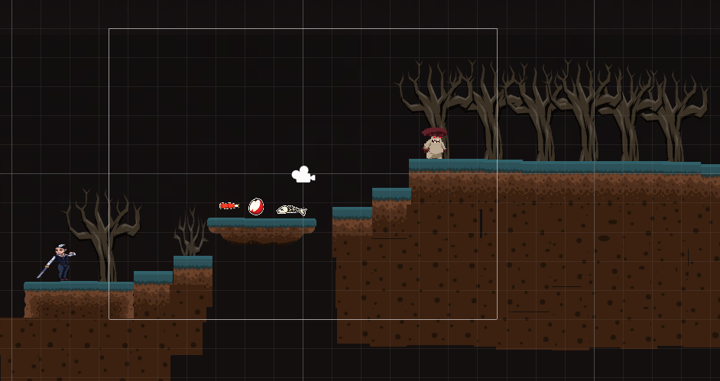
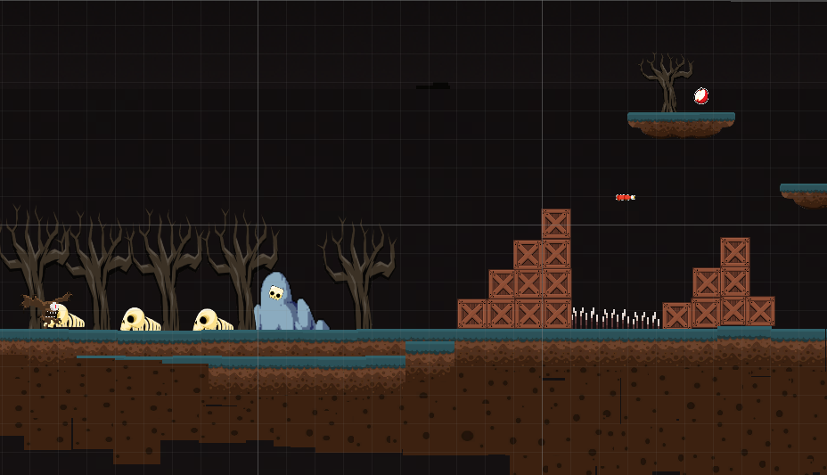
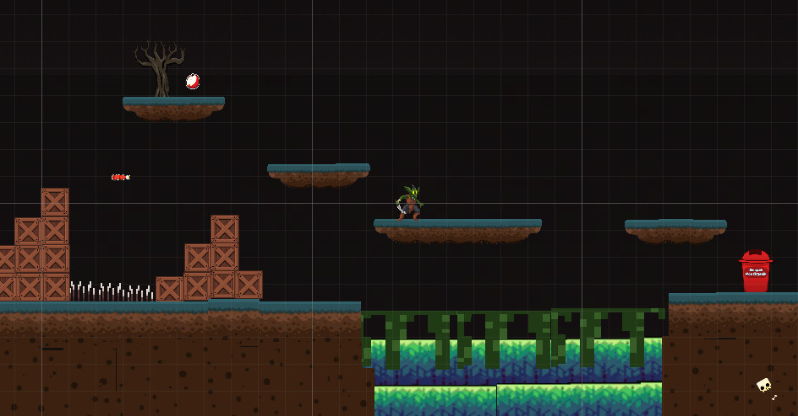
LEVEL 2

Slide 14
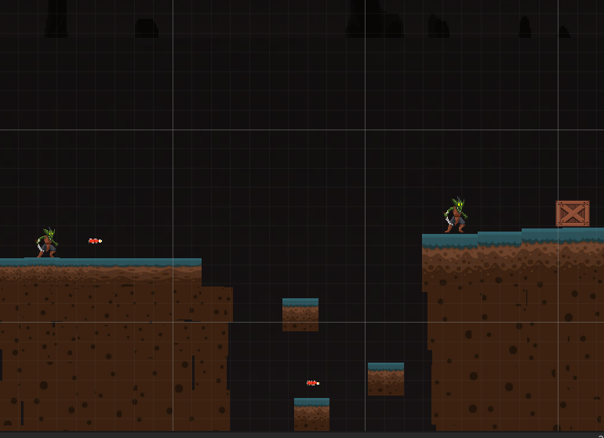
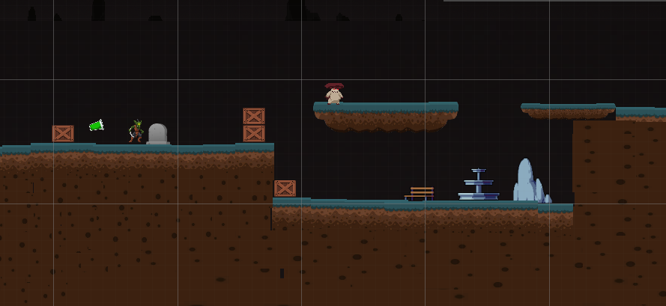
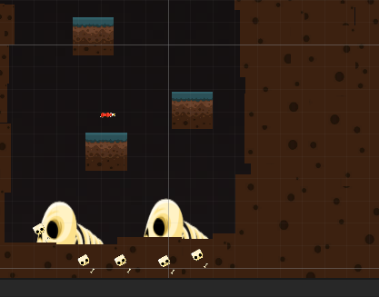
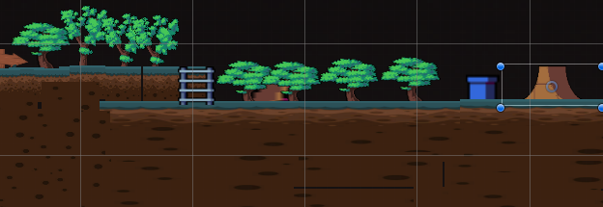
LEVEL 2

Slide 15
LEVEL DESIGN
Level 3
Pada level 3, pemain akan memasuki suasana pagi hari untuk hdsari kedua. Pada level 3 ini, sampah tidak terdapat pergerakan namun memiliki bar HP dan sampah dapat memberikan damage ketika bersentuhan langsung dengan player, kemudian player harus hit sampah terlebih dahulu tanpa menyentuh sampah tersebut, jika bar HP sampah telah habis maka sampah dapat diambil oleh player. player harus memasuki pipa air yang berwarna biru dan terdapat tanda panah masuk, kemudian player akan memasuki arena bawah tanah dan akan melawan monster dan sampah, kemudian setelah menyelesaikan arena bawah tanah, maka player akan keluar dari arena tersebut dan akan keluar melalui pipa air yang terdapat tanda panah keluar. sampah akan dijaga oleh monster level 1, level 2, dan level 3 yaitu gloo, mush, dan skeleton. Untuk musuh skeleton dapat terbang dan menyerang player. pada level 3 pemain harus melawan sebanyak 4 gloo, 6 mush, dan 8 skeleton, serta juga harus mengumpulkan sebanyak 9 sampah. Setelah player melewati kedua arena tersebut, maka player akan masuk ke arena baru. di arena baru tersebut hanya terdapat 1 musuh yaitu raja yang bernama mino, di arena tersebut player harus melawan dan mengalahkan raja tersebut untuk menyelesaikan game pada level 3.

Slide 16
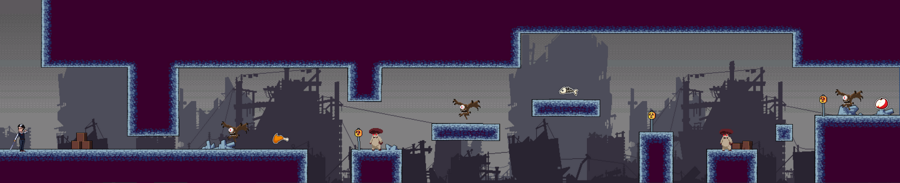
LEVEL 3

Slide 17
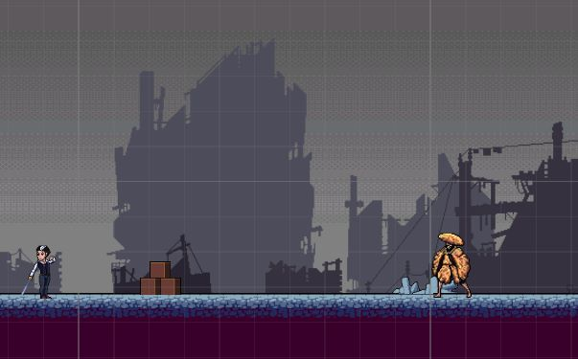
LEVEL 3

Slide 18
POTENSI PEMASARAN GAME

Slide 19

Dapat dilihat bahwa sekarang banyak sekali game yang berkembang oleh karena itu kami mencoba untuk menganalisis dari projek yang kami kembangkan dengan mempertimbangkan beberapa faktor agar game ini masih memiliki potensi bersaing dengan game global lainya beberapa diantaranya adalah dengan
ANALISIS SWOT
&
ANALISIS DATA PASAR GLOBAL GAME ADVANTURE

Slide 20




HIGHSCORE 2500
PLAYER 2
ANALISIS
S
W
O
T
Item 5
20%
Item 1
20%
Item 4
20%
Item 2
20%
Item 3
20%

Slide 21
Strengths:
Strength
• Game masih memiliki banyak peminatnya dan tidak terlekang oleh waktu
• Sumberdaya tim dan sumberdaya game yang kuat
• Game berbasis offline dann tidak terpaut dengan jaringan
• Pengembangan mekanik game dan grafis game

Slide 22
Weaknesses:
• Tim yang belum berpengalaman
• Tidak ada vendor dan branding game
• Banyak jenis game yang familiar
• Masih memiliki beberapa bug

Slide 23

Opportunities:
• Peminat dan permintaan yang masih tinggi tentang game adventure,platformer
• Perangkat minim masih bisa dijalankan untuk memuat sebuah game
• Memiliki jenis,karakter dan mekanik yang unik sehingga bisa melakukan sebuah combo
• Game ini bisa dimainkan segala usia karena mekanik dan karakter hanya sebuah fiksi
Threats:

Slide 24
Threats:
• Banyak game yang sudah memiliki nama dan terkenal
• Adanya jenis game yang lebih baik dan bagus dari segi grafik
• Masih di dominasi dari studio yang besar dan memiliki dana yang berlebih dari berbagai vendor
• Perkembangan game yang semakin meningkat dimana grafik dan mekanik dituntut lebih baik dan realistis sehingga persyaratan developer makin meningkat dan persaingan antar developer semakin meningkat
• Kemungkinan klaim terhadap hak cipta sebuah game akan terlalu tinggi seiring dengan perkembangan peminat pada sebuah game

Slide 25
Strategi SO
• Game diharapkan segera melakukan sebuah rilis karena persaingan semakin ketat serta memiliki peminat yang banyak
• Dapat dimainkan dengan secara offline atau tanpa jaringan internet dan mampu dimainkan dengan jenis perangkat yang rendah

Slide 26
Startegi WO
• Tim developer dapat ikur serta dalam melakukan pemasaran dan penilitian game pada pasar global
• Mempelajari dan menganalisis kegagalan dari game dengan jenis yang sama sehingga dapat membangun jenis game yang bisa memuaskan para pemain

Slide 27
Startegi ST
• Memperkuat kekuatan tim pengembangan dan mengundang beberapa ahli dan konsultan yang berpengalaman dimana mereka akan memberikan saran dan masukan yang berguna bagi pengembangan kedepannya
• Investasi dan mencari vendor dalam pengembangan teknologi pada infrastuktur game guna untuk meningkatkan daya saing game

Slide 28
Strategi WT
• Meningkatkan kualitas grafik agar gameplay semakin meningkat dan tidak hanya berfokus pada cerita sebuah game dengan meningkatkan mekanik guna untuk mengembakan sebuah game agar berkelanjutan yang tidak dimakan oleh game sejenis kedepannya

Slide 29
HIGHSCORE 2500
PLAYER 2
ANALISIS DATA PASAR GLOBAL GAME ADVENTURE
Item 5
20%
Item 1
20%
Item 4
20%
Item 2
20%
Item 3
20%

Slide 30
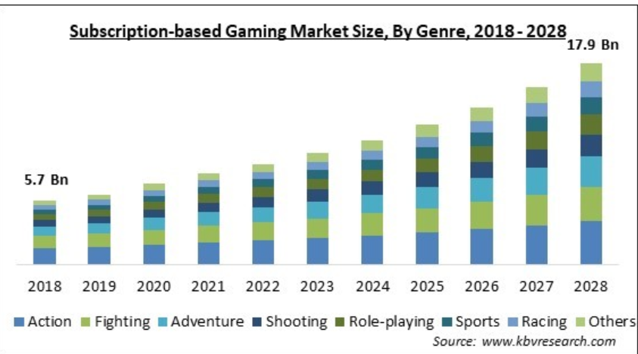


ANALISIS MARKET GLOBAL

Slide 31
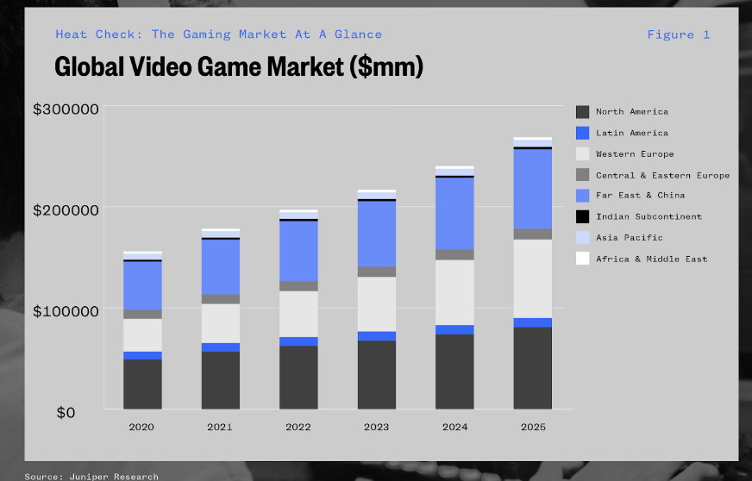
ANALISIS MARKET GLOBAL

Slide 32
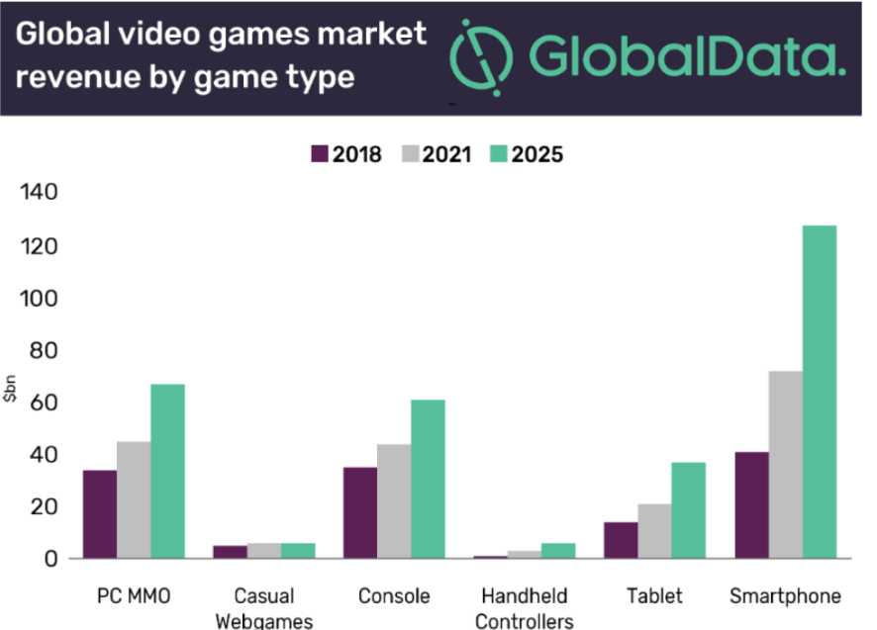
ANALISIS MARKET GLOBAL

Slide 33



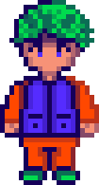
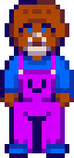
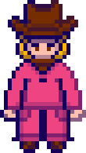

PROJECT SCOPE

Slide 34
PROJECT SCOPE
Judul game: save the aerth
Genre: adventure
Tema: Daur ulang sampah
Deskripsi singkat: Alen hanya satu satu manusia yang hidup di bumi dikarenakan manusia telah berpindah di mars,karena banyak sekali polusi dab sampah yang diakibatkan oleh berbagai monster yang menciptakan keadaan itu.Dan menjadi tanggung jawab alen untuk menghapus dan menghilangkan keadaan dibumi agar manusia tinggal layak kembali di planet yang dirindukannya

Slide 35
PROJECT SCOPE
Fitur gameplay inti:
Sistem karakter:Alen karrakter memiliki beberapa serangan unik dan memiliki perisai sebagai sistem pertahanan
Lingkungan dan level: memiliki tingkat kesusahan yang akan ditingkatkan seiring bertambahnya pengalaman kesuskesan dalam menyelesaikan tantangan
Tantangan dan puzzle: Melawan musuh yang juga memiliki berbagai jenis serangan yang unik terutaman ketika kita telah menyelasaikan sebauh stage
Mekanika unik: Memiliki berbagai combo dan serangan yang bervariasi

Slide 36
Progresi dan pencapaian: mendapatkan sebuah penghargaan pada permainan agar pemain merasa senang dan bangga dengan game yang dimainkan
Grafik dan Desain:memiliki jenis grafik yang minimalis namun memanjakan mata dan membuat kita nostalgia terhadap game adventure terdahulu
Desain lingkungan: pada background game memiliki kesan dimana bumi menjadi sangat kotor,kumuh dan penuh dengan sampah sehingga tidak layak huni
Antar muka pengguna:jalan maju,mundur lompat menggunakan WASD,Kemudian klik kiri mouse 1 kali sebagai serangan attack 1,Klik kiri 2 kali attack 2 kali

Slide 37





judul game & genre game

Slide 38

JUDUL GAME & GENRE GAME
JUDUL GAME : SAVE THE EARTH
GENRE: ADVENTURE
Genre adventure adalah genre permainan yang menekankan pada eksplorasi dan petualangan

Slide 39
KARAKTER

Slide 40

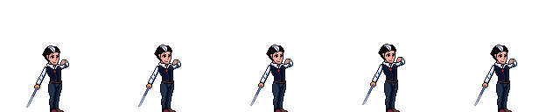

MAIN CHARACTER
ALLEN

Slide 41
MAIN CHARACTER
KARAKTERISTIK;
MERUPAKAN SEBUAH KARAKTER YANG SANGAT TENANG DAN SELALU BERFIKIRAN KEDEPAN PADA SEBUAH MASALAH
SEHINGGGA DIA MASIH MEMIKIRKAN NASIB PLANET BUMI INI DAN BERANI MENYELAMATKAN MASA DEPAN MANUSIA
KEDEPANNNYA

Slide 42
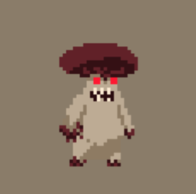
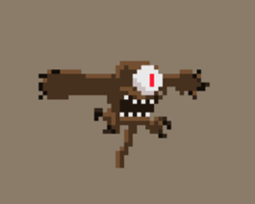
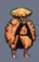
ENEMIES CHARACTER
MUSH
SKELETON
GLOO
MINO

Slide 43
MAIN CHARACTER
KARAKTERISTIK;
SELANJUTNYA ADALAH BEBERAPA MUSUH YANG AKAN DIHADAPI ALLEN BEBERAPA DIANTARANYA MUSUH,SEKELTON, GLOO, dan MINO
SEHINGGA BANYAK SEKALI MUSUH YANG AKAN DIHADAPI OLEH ALLEN DAN MEREKA MEMILIKI SEBUAH KESAMAAN
YAITU BERUPA DENGAN MENCEMARKAN LINGKUNGAN

Slide 44




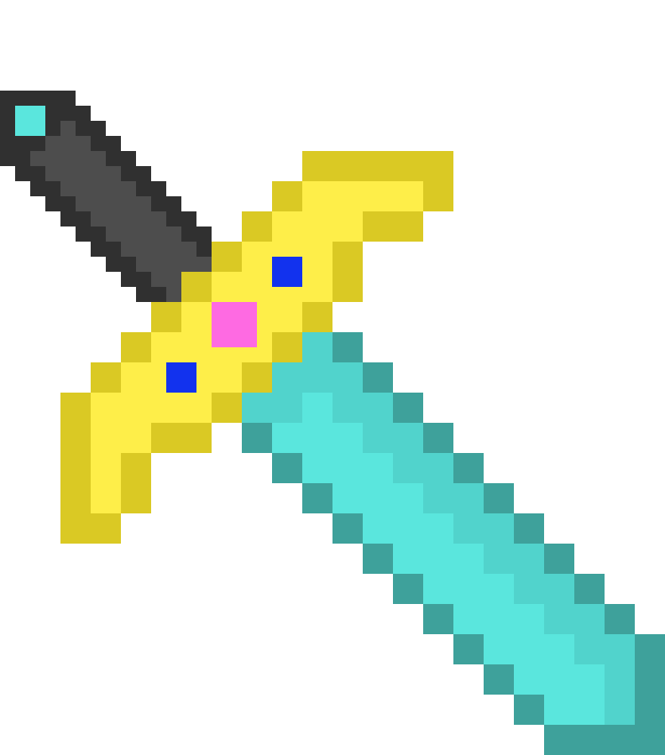

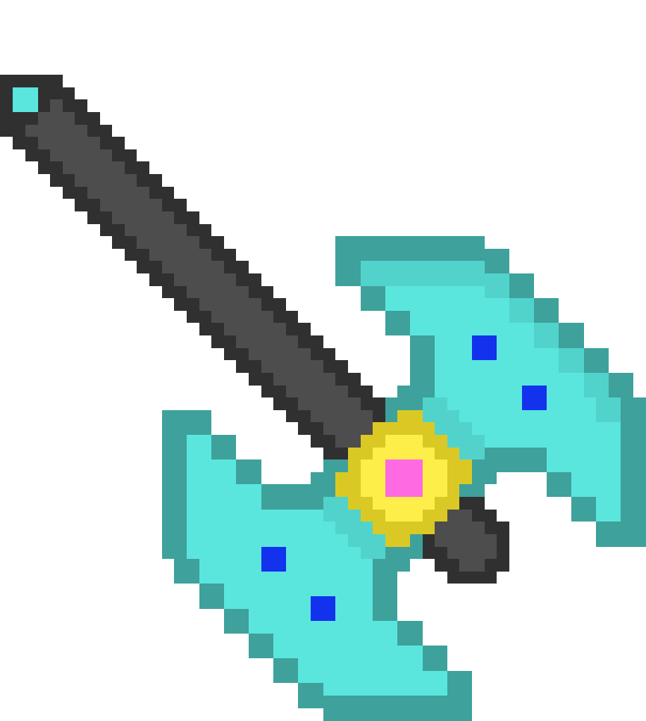


01
07
12
GAME MEKANIK
Idle
attack
move
dead

Slide 45
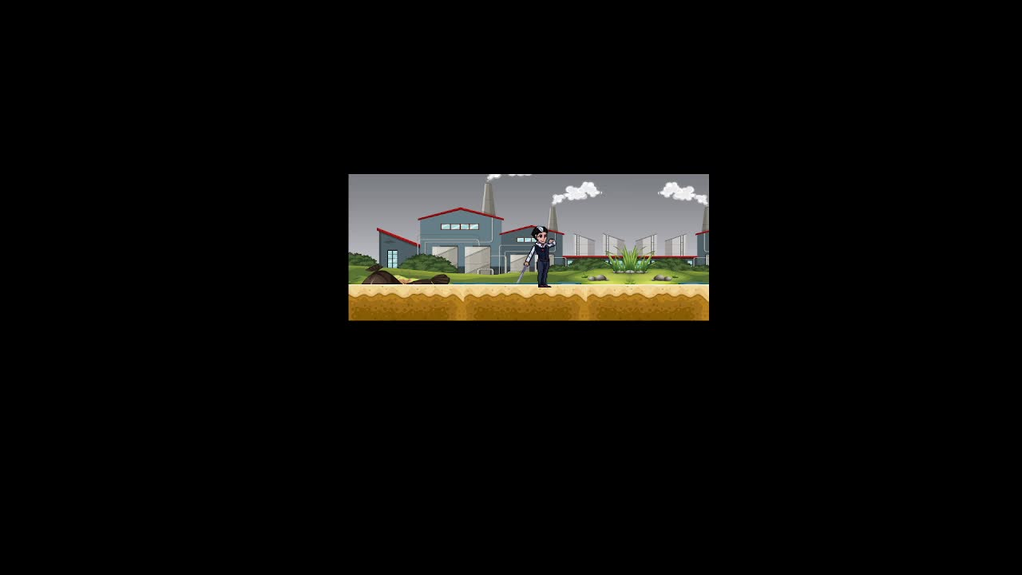
IDLE

Slide 46
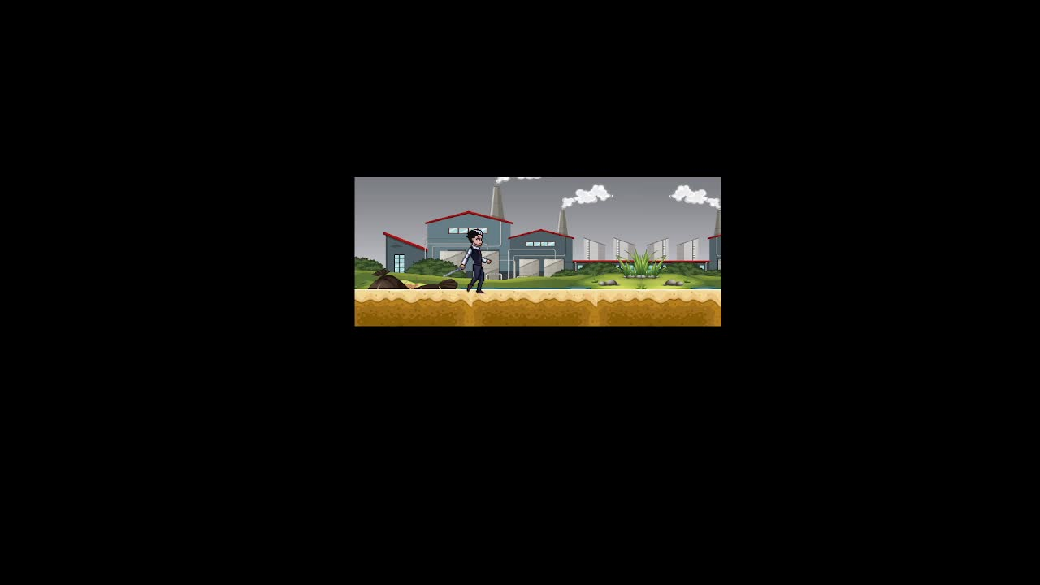
ATTACK

Slide 47
BASIC ATTACK
01
07
12
IDLE
ATTACK

Slide 48
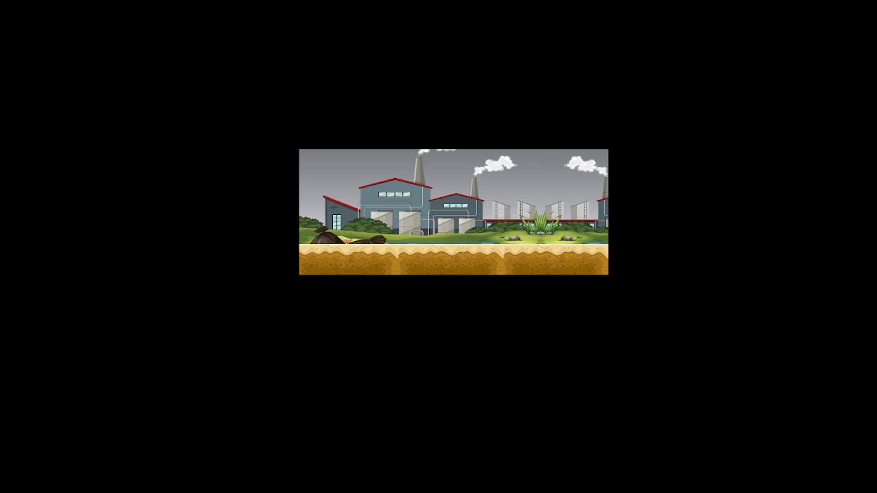
COMBO ATTACK

Slide 49
COMBO ATTACK 1
01
07
12
IDLE
ATTACK 1
ATTACK 2

Slide 50

WALK

Slide 51
01
07
12
WALK
IDLE
WALK

Slide 52

RUN

Slide 53
01
07
12
RUN
IDLE
WALK
RUN

Slide 54

JUMP

Slide 55
01
07
12
JUMP
IDLE
JUMP

Slide 56

DEAD

Slide 57
01
07
12
DEAD
IDLE
DEAD

Slide 58
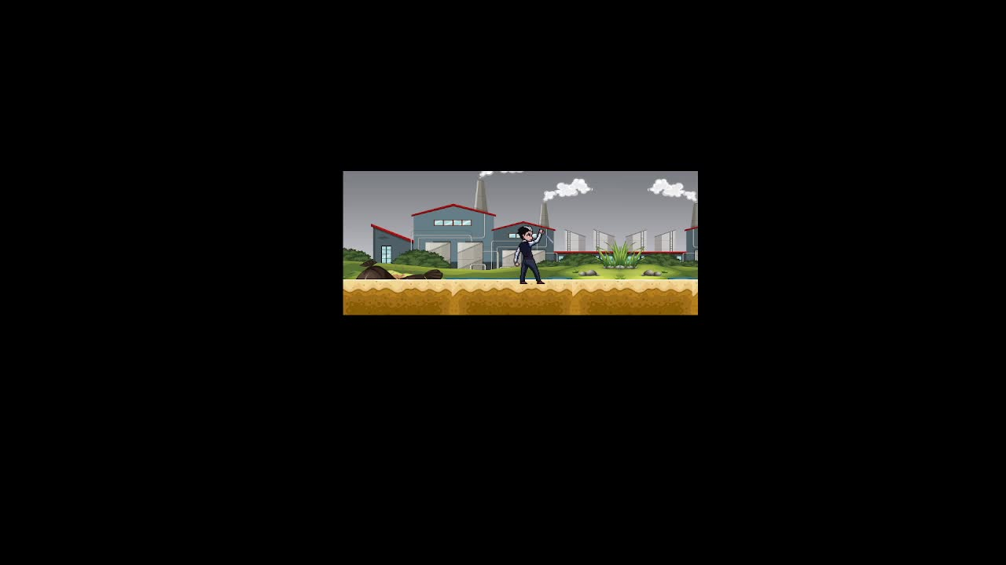
PROTECT

Slide 59
01
07
12
PORTECT
IDLE
PROTECT

Slide 60
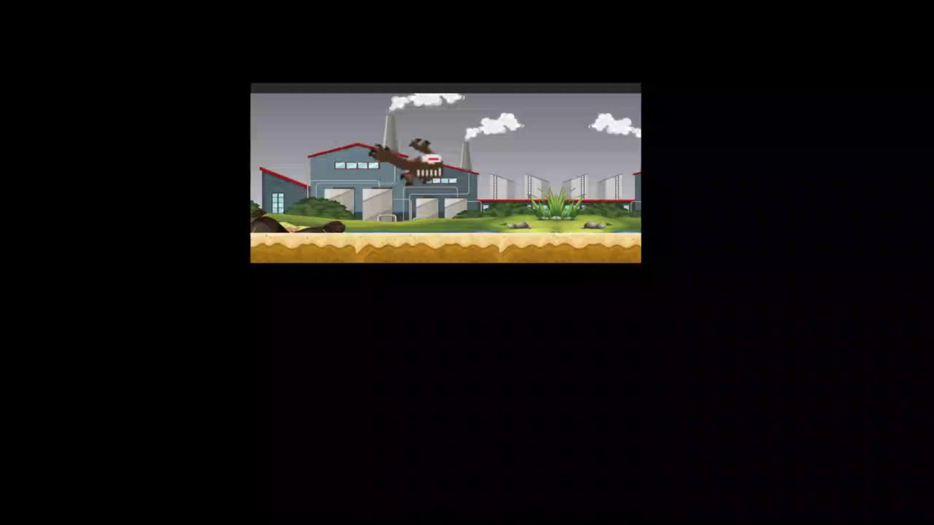
ATTACK MONSTER 1

Slide 61
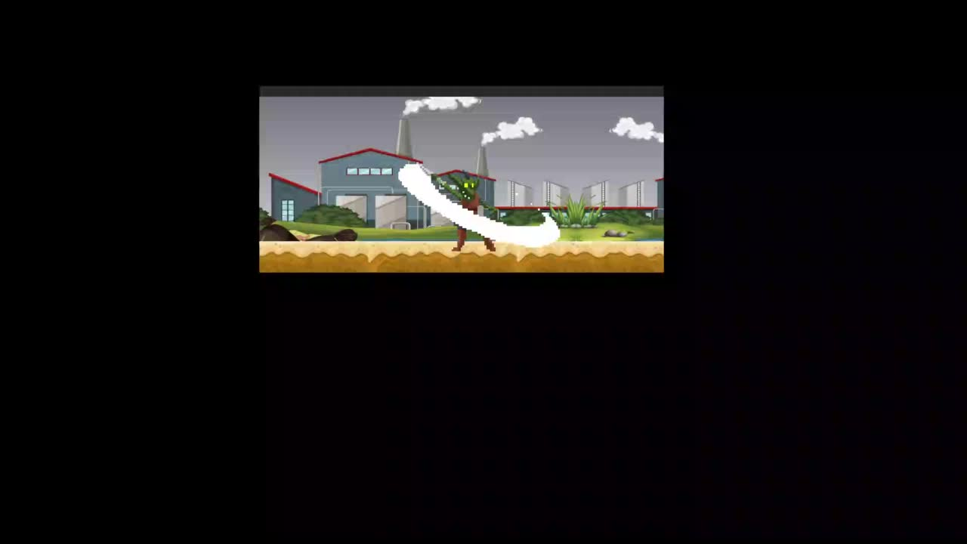
ATTACK MONSTER 2

Slide 62
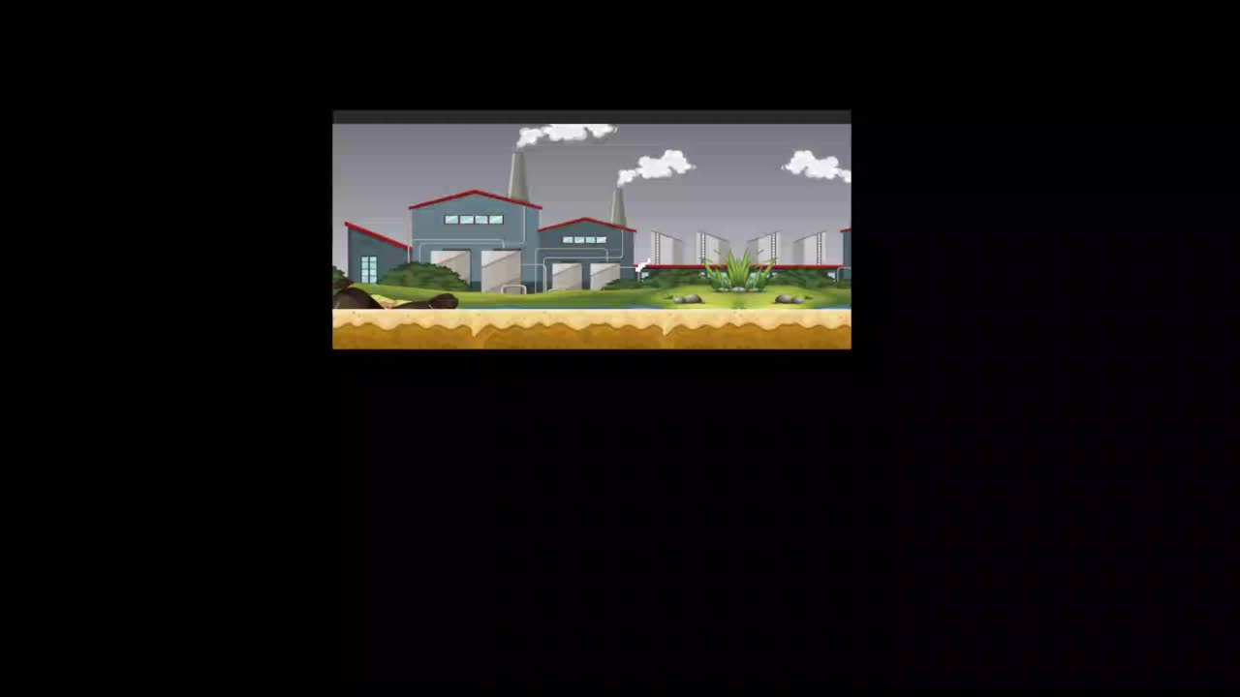
ATTACK MONSTER 3

Slide 63
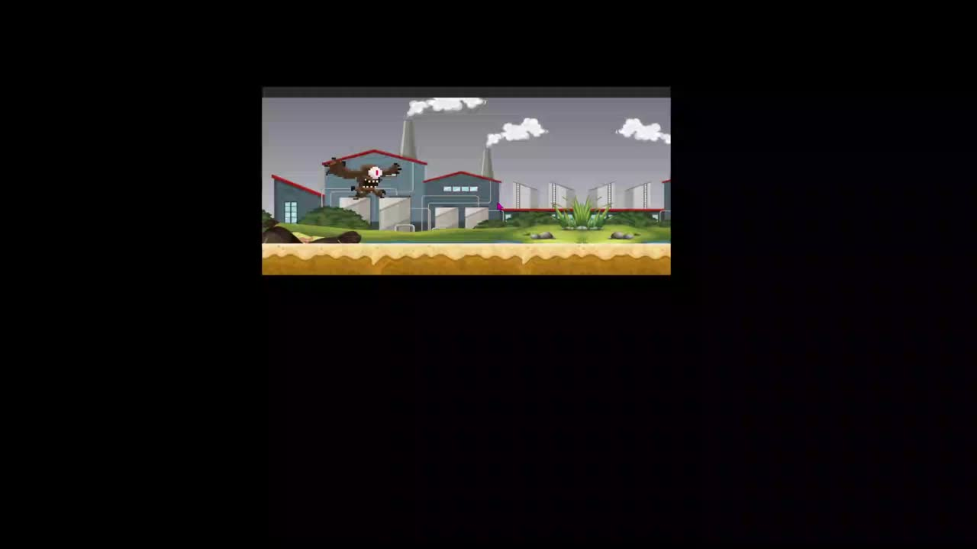
FLIGHT

Slide 64

FLY ATTACK

Slide 65
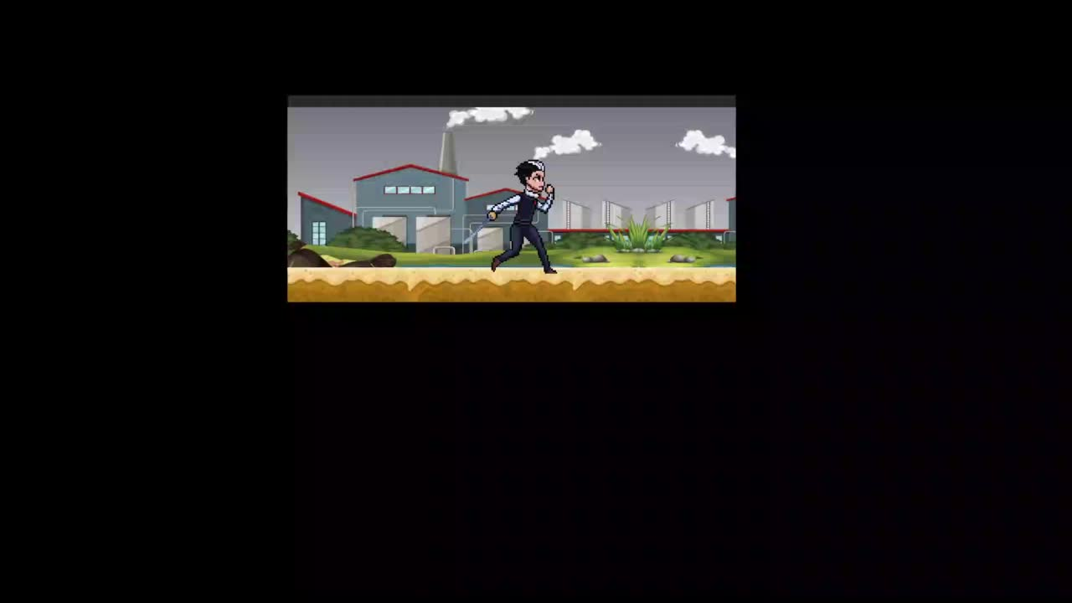
RUN & JUMP

Slide 66
01
07
12
RUN & JUMP
IDLE
WALK
RUN
JUMP

Slide 67
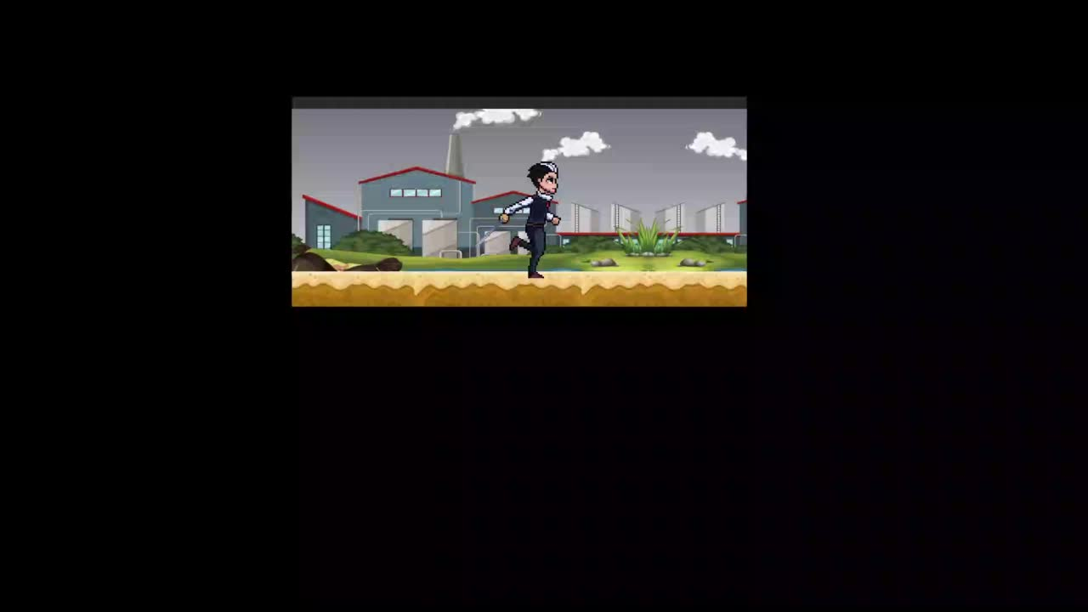
RUN PROTECT

Slide 68
RUN & PROTECT
01
07
12
IDLE
RUN
PROTECT

Slide 69
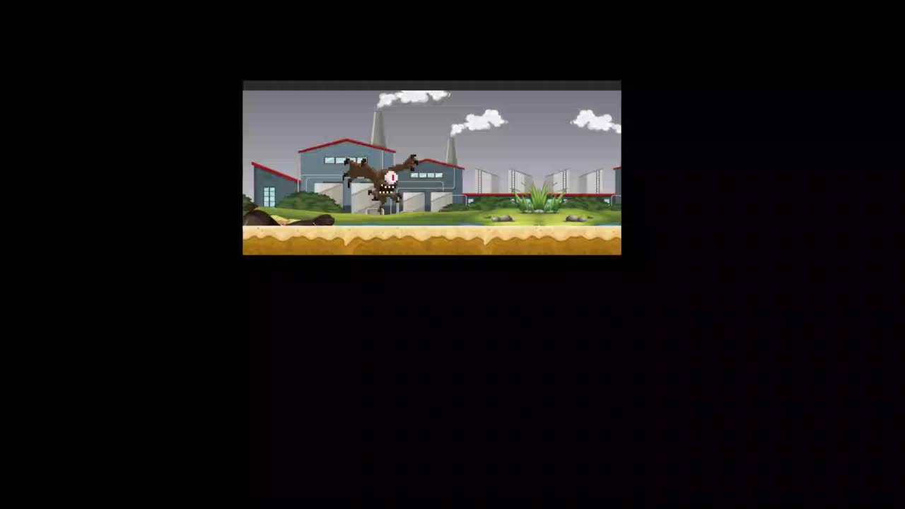
TAKE HIT

Slide 70
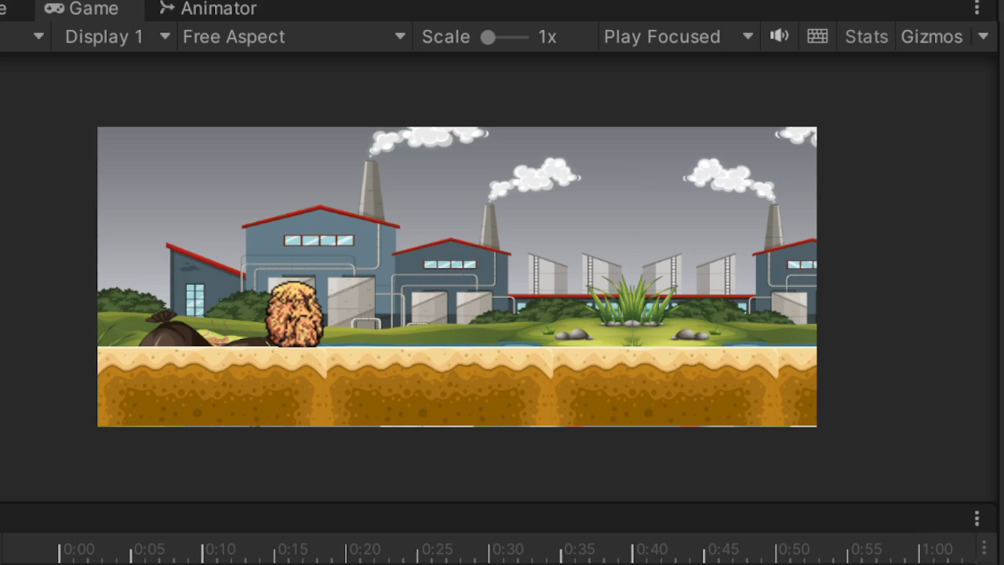
Disguis

Slide 71
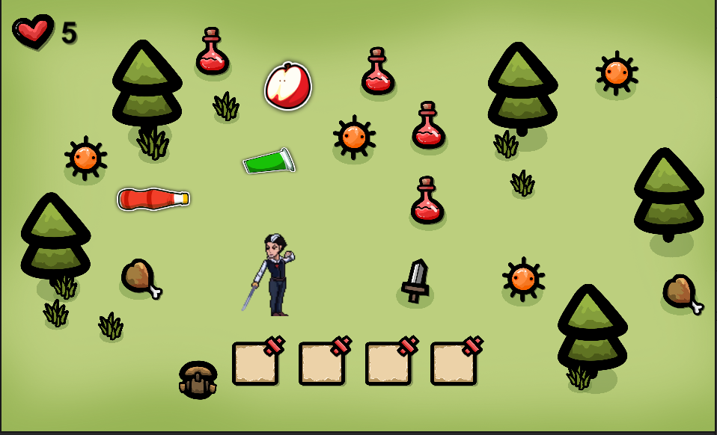
ITEM & SISTEM INVENTORY

Slide 72

CHECKPOINTS

Slide 73






Item Sampah

Slide 74
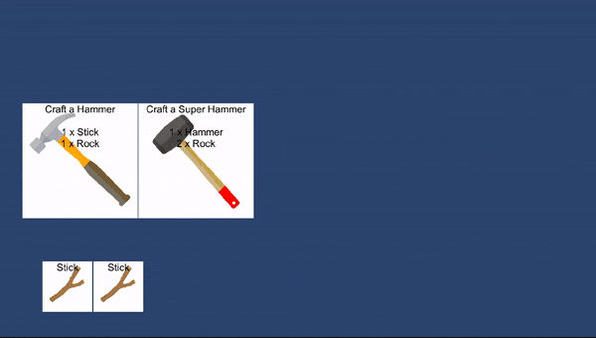
Mekanik Crafting

Slide 75
terima kasih

Slide 76
SARAN
FOKUS PADA GAMEPLAY YANG MENARIK: PASTIKAN GAME INI MENAWARKAN VARIASI DAN TANTANGAN YANG MENARIK UNTUK PEMAIN. KOMBINASIKAN ELEMEN PENDIDIKAN DENGAN GAMEPLAY YANG MENYENANGKAN AGAR PEMAIN MERASA TERLIBAT DAN TERUS KEMBALI BERMAIN.
Desain visual yang menarik: Perhatikan estetika dan grafis game agar menarik minat pemain. Gunakan warna-warna cerah dan desain yang menarik untuk menciptakan pengalaman visual yang menyenangkan.

Slide 77
SARAN
INTEGRASI DENGAN TEKNOLOGI MOBILE: JIKA MEMUNGKINKAN, PERTIMBANGKAN UNTUK MENGEMBANGKAN VERSI MOBILE DARI GAME INI. PONSEL PINTAR TELAH MENJADI PLATFORM POPULER UNTUK PERMAINAN, SEHINGGA DAPAT MENINGKATKAN JANGKAUAN DAN KETERLIBATAN PEMAIN.

Slide 78
KESIMPULAN
GAME BERTEMA DAUR ULANG SAMPAH MEMILIKI POTENSI UNTUK MENYAMPAIKAN PESAN PENTING TENTANG KEBERLANJUTAN DAN KESADARAN LINGKUNGAN KEPADA PEMAIN. DENGAN KOMBINASI YANG TEPAT ANTARA ASPEK EDUKATIF DAN GAMEPLAY YANG MENARIK, GAME INI DAPAT MENJADI ALAT YANG EFEKTIF UNTUK MENINGKATKAN PENGETAHUAN DAN MEMBANGUN KEBIASAAN POSITIF TERKAIT PENGELOLAAN SAMPAH.

